Slide 1
Как получить сертификатов дополнительного образования
Муниципальный опорный центр г.Кызыла

Slide 2
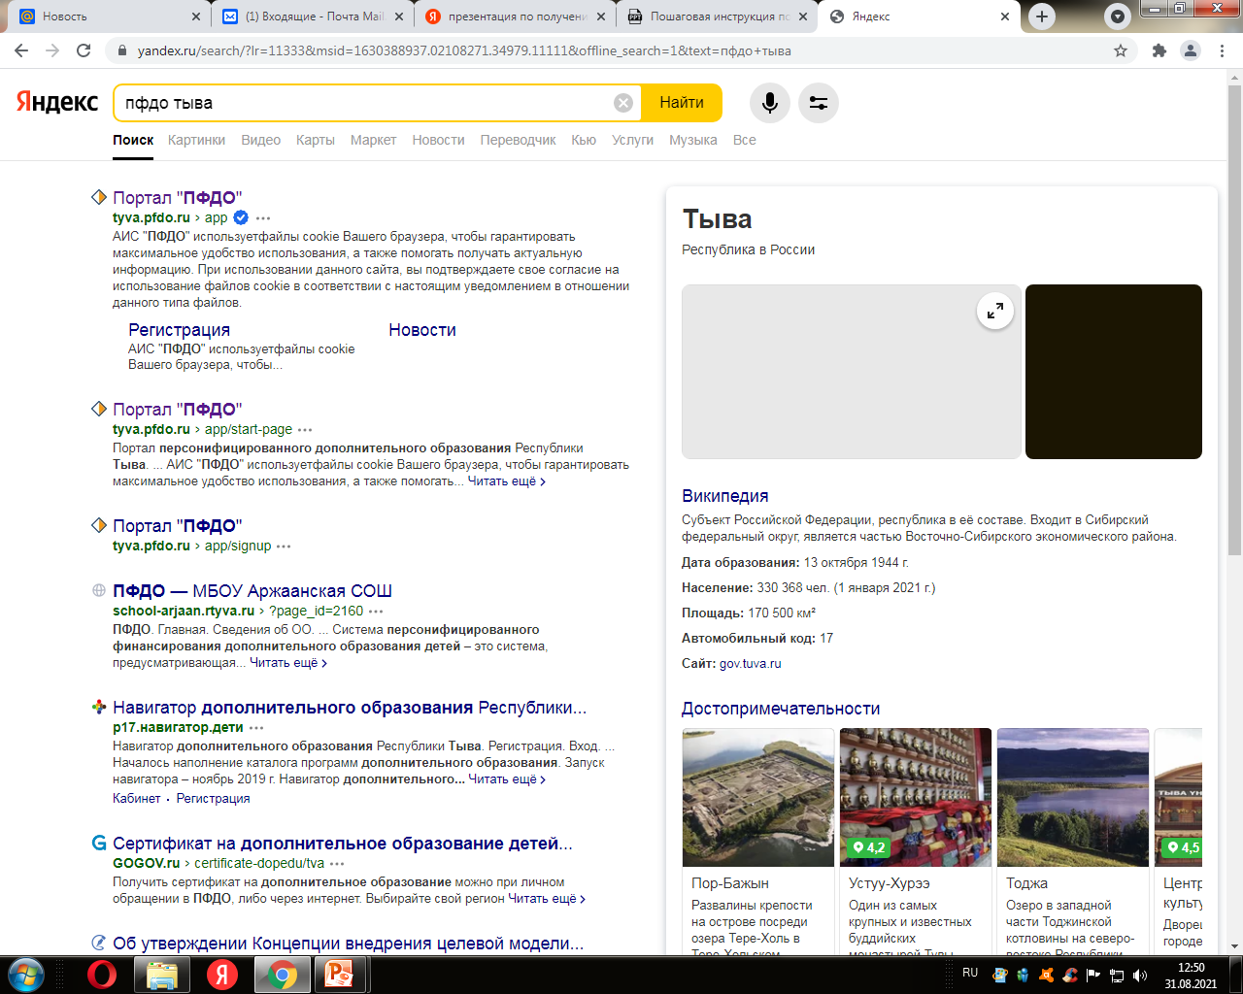
Шаг 1:
НАБЕРИТЕ В ПОИСКОВИКЕ СЛЕДУЮЩИЙ ТЕКСТ:
«ПФДО Тыва» или tyva.pfdo.ru
ПЕРЕЙДИТЕ НА ПОРТАЛ

Slide 3
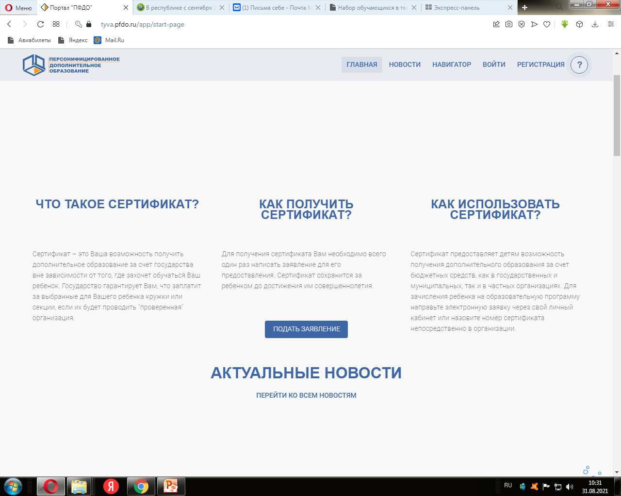
Шаг 2: НАЖМИТЕ «ПОДАТЬ ЗАЯВЛЕНИЕ»

Slide 4
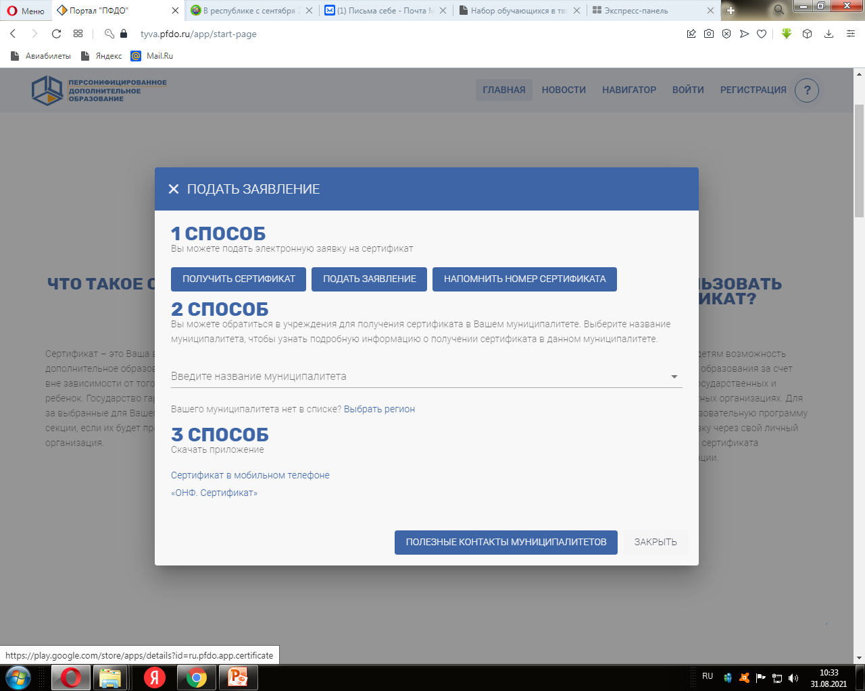


Шаг 3: ВЫБЕРЕТЕ УДОБНЫЙ СПОСОБ ПОЛУЧЕНИЯ СЕРТИФИКАТА

Slide 5
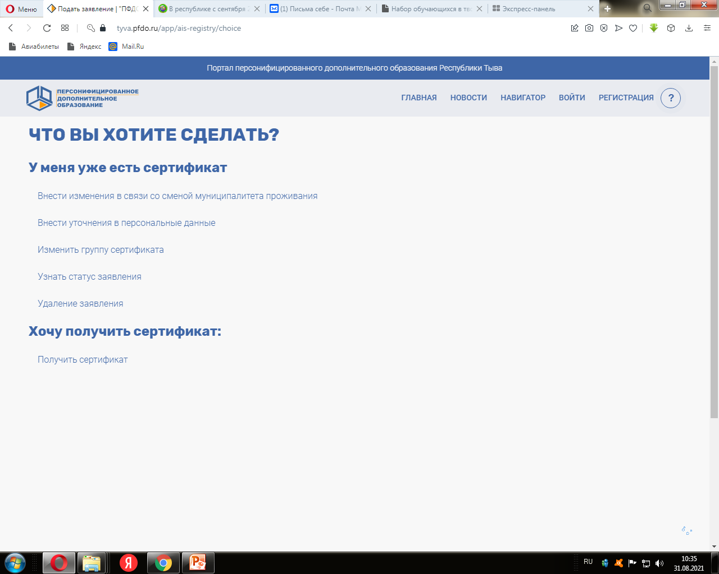

Slide 6
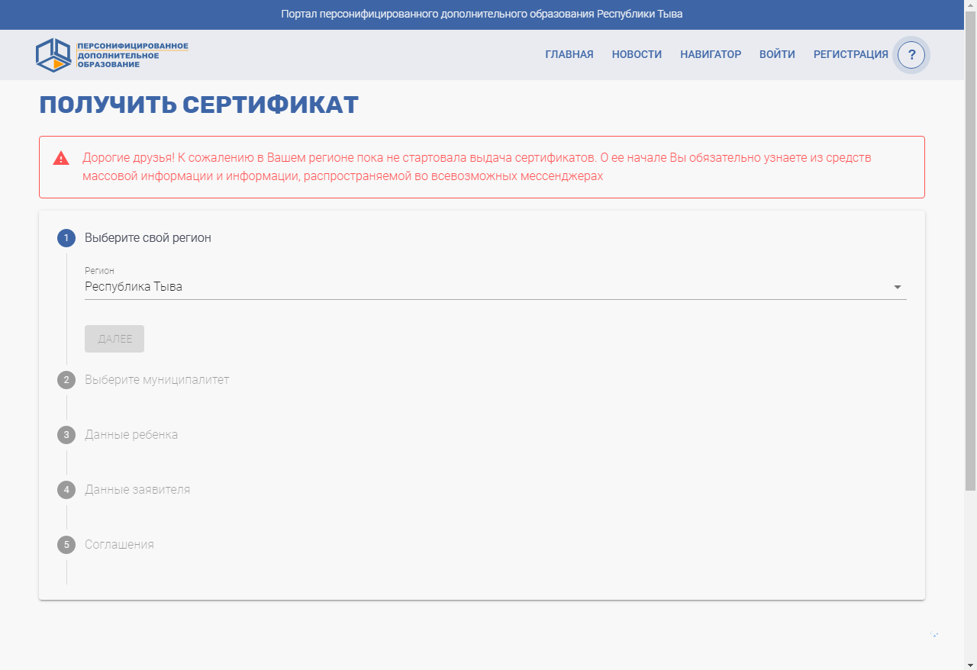

Slide 7
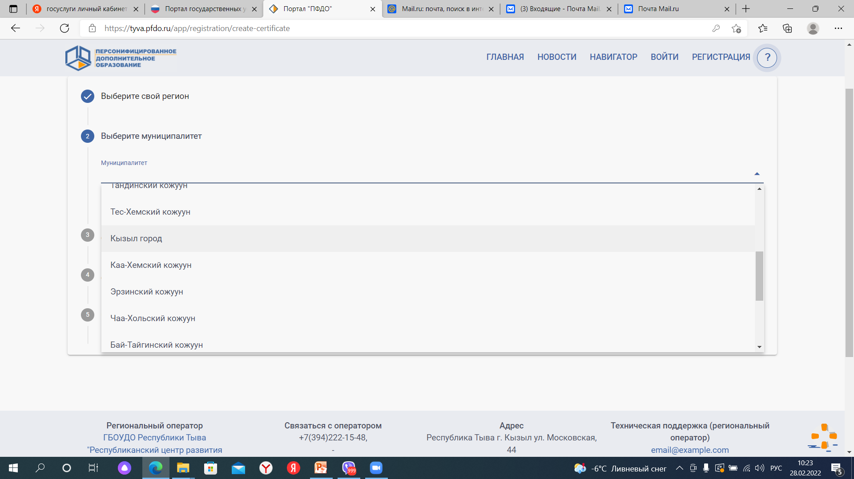
Выбираете муниципалитет из списка

Slide 8
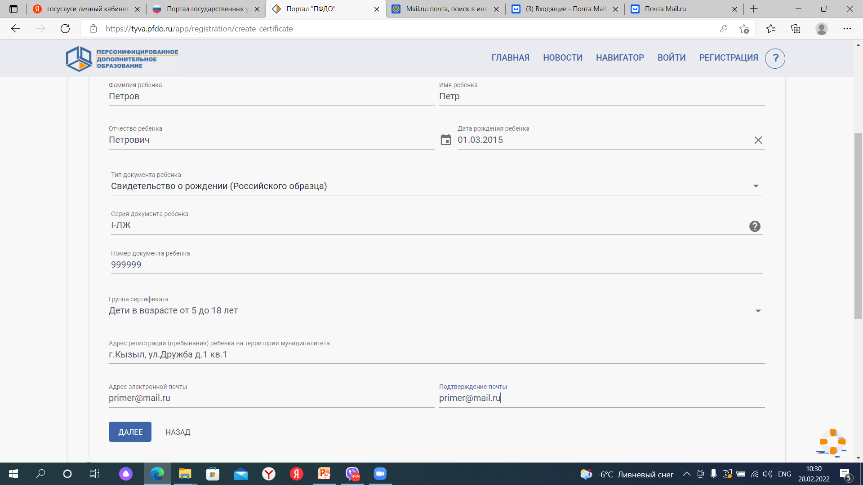
Заполнить данные ребенка (серия и № св-во о рождении, дата рождения, адрес регистрации или пребывания и адрес эл.почты родителя)

Slide 9
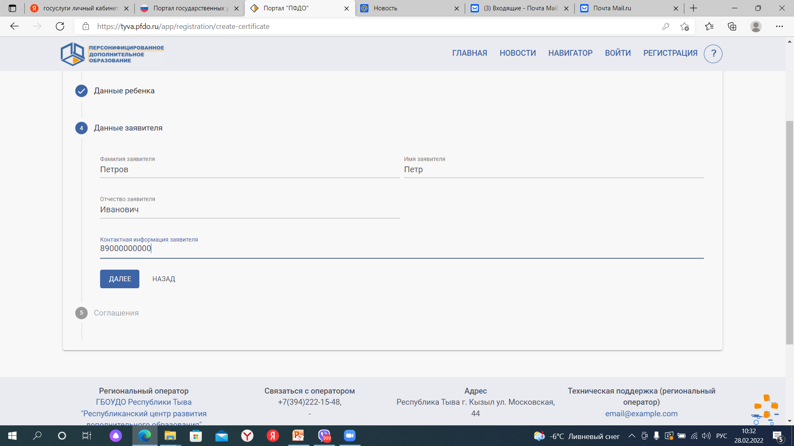
Заполняете данные заявителя

Slide 10
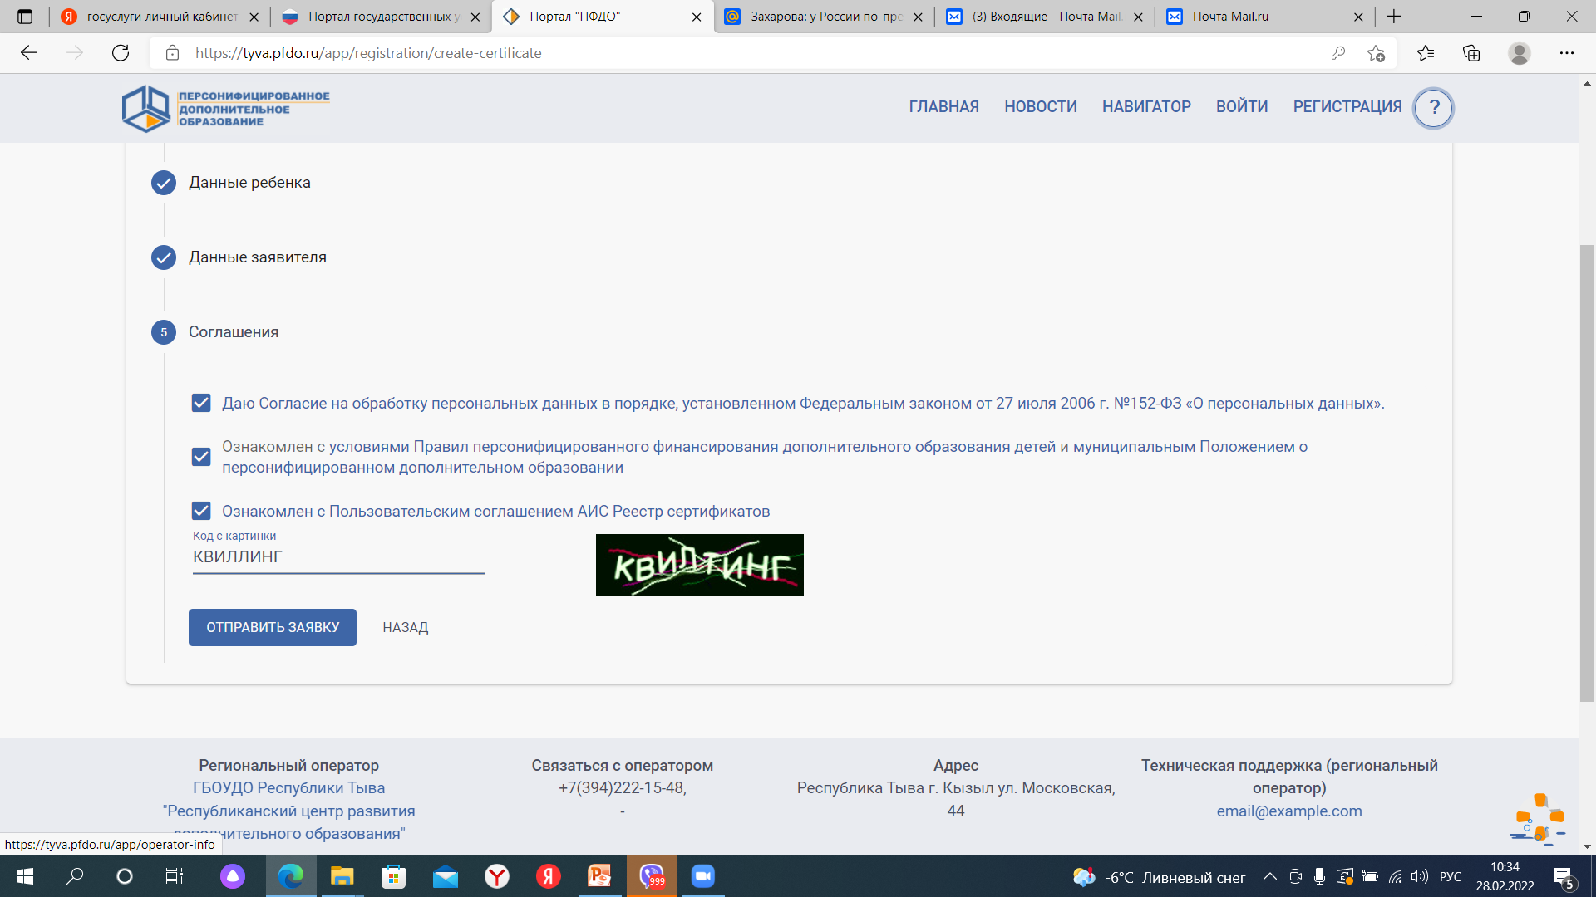
Соглашаемся, написать код с картинки и нажать на кнопку «Отправить заявку»

Slide 11
После отправки заявки на этой же странице появится ссылка на получение заявления и сертификата. Желательно скачать отсюда сразу, но на эл.почту тоже приходит заявление и сертификат.

Slide 12
НА ВАШУ ЭЛЕКТРОННУЮ ПОЧТУ ПРИДУТ ТРИ ДОКУМЕНТА:
Заявление о предоставлении сертификата дополнительного образования № ….;
Согласие на обработку персональных данных;
Сертификат персонифицированного финансирования дополнительного образования.

